Slide 1
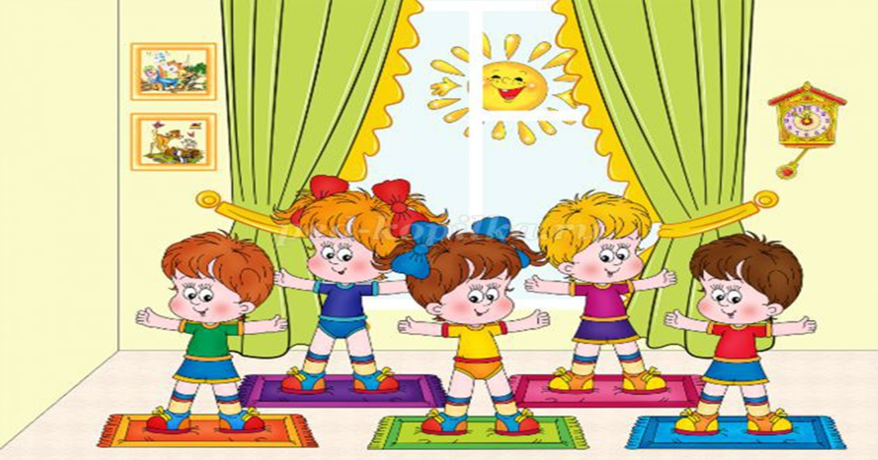
Двигательный режим ребенка дошкольного возраста
Выполнили: Ковтун Д.М.
Неофитова А.О.

Slide 2
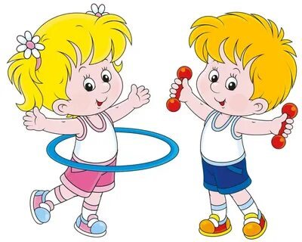
Двигательный режим должен включать самостоятельную двигательную деятельность и организованные физкультурные мероприятия: утренняя гимнастика, гимнастика после сна, физические упражнения. подвижные игры, спортивные игры и развлечения в помещении и на прогулки.
Делать зарядку по утрам – очень полезная привычка. Однако, выбирая упражнения, надо помнить, что зарядка – это не обычная тренировка.

Slide 3
Общие правила для зарядки
• Утренняя зарядка не может полноценно заменить подвижные игры или специальные физические упражнения.
• Одежда для зарядки не должна стеснять движения.
• Во время занятий предложите ребёнку сначала, например, сделать одно упражнение для рук и плечевого пояса, затем 2 – 3 упражнения для туловища и 2 – 3 упражнения для ног.
• Заканчивать гимнастику лучше всего спокойной ходьбой.
• Продолжительность занятий с младшими детьми должна составлять около 5 минут, а со старшими детьми около 8 минут.
• Не следует включать в зарядку упражнения, требующие от ребёнка напряжённого внимания.
Если ребёнок теряет интерес к каким-то упражнениям, постарайтесь их заменить.

Slide 4
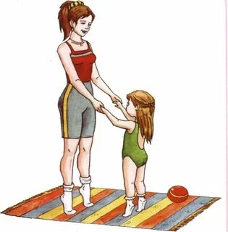
После дневного сна рекомендуется провести гимнастику для профилактики нарушения осанки, плоскостопия, упражнения на дыхания (профилактика заболеваний верхних дыхательных систем) и закаливающие процедуры для повышения устойчивости организма к постоянно изменяющимся условиям среды.

Slide 5
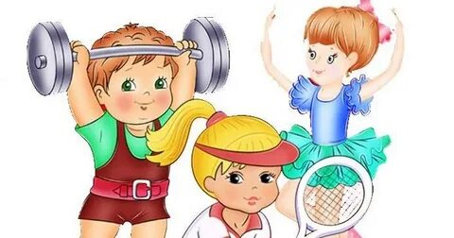
Ежедневное использование физических упражнений организует и дисциплинирует ребенка, формирует интерес к физическим упражнениям, привычку их выполнять, вырабатывает такие качества, как воля, смелость, умение.
Таким образом, достаточная двигательная активность благотворно сказывается не только на физическом, но и на всех остальных сторонах развития ребёнка.

Slide 6
Двигательный режим дошкольника должен обязательно включать в себя бег, ходьбу пешком, езду на велосипеде или на самокате.
Подвижные игры развивают в детях ловкость и силу, быстроту и выносливость. Учат их действовать смело и активно, проявлять самостоятельность и инициативу. Навыки, приобретаемые сегодня в детских играх, завтра пригодятся человеку в самых разных жизненных ситуациях.

Slide 7
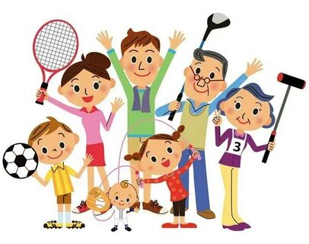
Спасибо за внимание!!!

